Slide 1
Портфолио как фактор профессионального и личностного роста студента. Конструктор веб-портфолио 4portfolio.ru
СВЕТЛАНА ВАЛЕРЬЕВНА ПАНЮКОВА
Научный руководитель проекта 4portfolio.ru, доктор педагогических наук, профессор, лауреат премии Правительства РФ в области образования

Slide 2
Профессиональный и личностный рост
Предполагает:
становление профессионально-значимых качеств и способностей, профессиональных знаний и умений,
активное качественное преобразование человеком своего внутреннего мира, приводящее к принципиально новому способу жизнедеятельности.

Slide 3
Как оценить по формуле «знания – умения – навыки» профессиональный уровень и личностные качества специалиста?
Умение работать в команде?
Умение управлять коллективом?
Умение вдохновить коллектив на выполнение сложных заданий?
Адекватность восприятия действительности?
Благородство души?
Неповторимые моменты творчества?
Озарения?

Slide 4
О конкурентоспособности?
Изменяются средства мониторинга уровня конкурентоспособности выпускника/педагога.
Портфолио как технология, позволяющей объективно оценивать профессиональный и личностный рост.
Портфолио – это не только дань моде, но и реальная возможность представить себя и свои достижения в самом лучшем виде!
Это «досье успехов», в котором отражается результаты деятельности, все радостное, интересное и достойное внимания.
Грамотно заполненное портфолио станет одним из важных способов привлечения внимания работодателей к Вашей персоне.

Slide 5
ОБЩЕСИСТЕМНЫЕ ТРЕБОВАНИЯ ФГОС
К РЕАЛИЗАЦИИ ПРОГРАММЫ
БАКАЛАВРИАТА/СПЕЦИАЛИТЕТА/МАГИСТРАТУРЫ
Электронная информационно-образовательная среда организации должна обеспечивать:
- доступ к учебным планам, рабочим программам дисциплин (модулей), практик и к изданиям электронных библиотечных систем и электронным образовательным ресурсам, указанным в рабочих программах;
- фиксацию хода образовательного процесса, результатов промежуточной аттестации и результатов освоения основной образовательной программы;
- проведение всех видов занятий, процедур оценки результатов обучения, реализация которых предусмотрена с применением электронного обучения, дистанционных образовательных технологий;
- формирование электронного портфолио обучающегося, в том числе сохранение работ обучающегося, рецензий и оценок на эти работы со стороны любых участников образовательного процесса;
- взаимодействие между участниками образовательного процесса, в том числе синхронное и (или) асинхронное взаимодействие посредством сети "Интернет".
Функционирование электронной информационно-образовательной среды обеспечивается соответствующими средствами информационно-коммуникационных технологий и квалификацией работников, ее использующих и поддерживающих. Функционирование электронной информационно-образовательной среды должно соответствовать законодательству Российской Федерации.
* ПИСЬМО МОН от 20 августа 2014 г. N АК-2612/05 «О ФЕДЕРАЛЬНЫХ ГОСУДАРСТВЕННЫХ ОБРАЗОВАТЕЛЬНЫХ СТАНДАРТАХ»

Slide 6
ЧТО ТАКОЕ ПОРТФОЛИО?
ПОРТФОЛИО в переводе с итальянского означает "папка с документами", "папка специалиста".
ПОРТФОЛИО ИЛИ ПОРТФЕЛЬ ДОСТИЖЕНИЙ - это способ накопления индивидуальных образовательных, профессиональных, творческих и личных достижений его владельца.
1
2
ВИДЫ:
ПОРТФОЛИО
КОПИЛКА ПОРТФОЛИО
ТЕХНОЛОГИЯ

Slide 7
ПОРТФОЛИО
ЦЕЛИ СОЗДАНИЯ, ВЕДЕНИЯ, ПРЕДСТАВЛЕНИЯ:
сбор и наглядное, красочное представление основных достижений
доказательство прогресса обучения, профессионального роста по материализованным продуктам деятельности
эффективный инструмент самопрезентации, саморекламы

Slide 8
ЭТАПЫ РАЗВИТИЯ
ПОРТФОЛИО
D
Интерактивный веб-портфолио
C
Портфолио, как часть LMS
B
Е-портфолио -витрина
A
Бумажный портфолио

Slide 9
ОДНО СЛОВО - МНОГО СМЫСЛОВ:
Педагогическая технология
Систематизированное представление результатов работы
ВЕБ-ПОРТФОЛИО
Карта карьерного
роста,
личностного
развития
Копилка
достижений,
Коллекция
артефактов;
Рабочее
пространство,
образовательная
платформа
Самопредставление
и самопрезентация
Творческие результаты,
интересы, предпочтения,

Slide 10
ВЕБ-ПОРТФОЛИО
ПЕРСОНАЛЬНОЕ,
ЗАКРЫТОЕ
ОТ ПОСТОРОННИХ
ГЛАЗ ПРОСТРАНСТВО
ПОРТФОЛИО
СОЦИАЛЬНЫЕ СЕРВИСЫ

Slide 11
ВЕБ-ПОРТФОЛИО СТУДЕНТА
КАК ИСПОЛЬЗОВАТЬ И ДЛЯ ЧЕГО?
_{Обучение, представление,}
_{консультации,}
_{рефлексия}
_{Виртуальное}
_{пространство}
_{для общения}
_{и развития}
_{Непрерывное}
_{портфолио:}
_{от учебного}
_{к карьерному}

Slide 12
СОЦИАЛЬНАЯ СЕТЬ ИНФОРМАЦИОННО-ОБРАЗОВАТЕЛЬНАЯ СЕТЬ

Slide 13
Пояснения для студентов

Slide 14
ИНТЕРАКТИВНЫЙ ВЕБ-ПОРТФОЛИО СТУДЕНТА
1
Коллекция работ, выставка учебных , научных, творческих
достижений
2
Форма целенаправленной, систематической и непрерывной
оценки и самооценки учебных результатов
3
Информационное взаимодействие с друзьями, преподавателями
(деканом, куратором), с профессионалами
4
Личное и постоянное присутствие в интернет-сообществе, в ИОС
5
Сервис для получения помощи, консультации и подсказки
от преподавателя, комментариев от друзей и сокурсников,
ведения дискуссии с заинтересованными людьми;
6
Самопрезентация, виртуальное «Я», самореклама для
поиска интересной работы

Slide 15
Структура портфолио на портале 4portfolio.ru
Личное портфолио
Портфолио достижений
Главная страница
Информация видна всем пользователям сети или Интернет
Портфолио отзывов
Портфолио документов

Slide 16
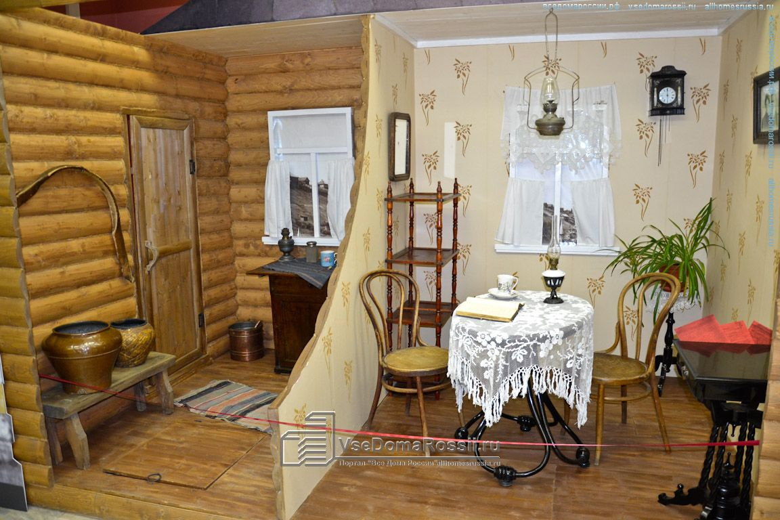
ЛИЧНЫЙ ПОРТФОЛИО СТУДЕНТА
«Музей самого себя»: предметы, фотографии, документы;

Slide 17
ЛИЧНЫЙ ПОРТФОЛИО СТУДЕНТА
История семьи;

Slide 18
ЛИЧНЫЙ ПОРТФОЛИО СТУДЕНТА
Личные интересы;

Slide 19
ЛИЧНЫЙ ПОРТФОЛИО СТУДЕНТА
Зона друзей.

Slide 20
РАЗДЕЛЫ ПОРТФОЛИО ДОСТИЖЕНИЙ СТУДЕНТА
успеваемость,
сведения о рефератах, докладах, контрольных и курсовых работах,
описание дипломной работы,
участие в предметных олимпиадах,
свидетельства о прохождении дополнительных образовательных программ,
Учебные достижения

Slide 21
РАЗДЕЛЫ ПОРТФОЛИО ДОСТИЖЕНИЙ СТУДЕНТА
«Учебные достижения» :
Успеваемость:
Создается одна страничка на каждую дисциплину.
средний балл,
документальные подтверждения учебных достижений (странички зачетки);
комментарии, мнение о том, что узнали, как проходил процесс обучения, что получилось и какую работу еще предстоит сделать.
Дополнительно:
Любимые предметы,
Сложные разделы,
Какие дисциплины или курсы планируете изучить в дальнейшем.
Рассказ о преподавателях.
Мысли по поводу нового предмета или уже изученного учебного материала.
! Комментарии должны наглядно демонстрировать умения анализировать, общаться, обсуждать, спорить, взаимодействовать с преподаватели и другими студентами.

Slide 22
РАЗДЕЛЫ ПОРТФОЛИО ДОСТИЖЕНИЙ СТУДЕНТА
«Научно-исследовательская и проектная деятельность студента» :
участие в научно-практических конференциях,
участие в конкурсах проектов,
участие в научно – исследовательской, опытно-конструкторской и прочих видах научной деятельности.
«Внеучебная деятельность» :
участие в работе органов студенческого самоуправления и молодежных общественных объединениях,
спортивные достижения,
творческие достижения.
! Приложите фото или видеоматериалы. Отзывы и рецензии.

Slide 23
Примеры
ПРИМЕРЫ ВЕБ-ПОРТФОЛИО

Slide 24
ОСНОВА КАРЬЕРНОГО ПОРТФОЛИО
КОММЕНТАРИИ,
ОТЗЫВЫ
УСПЕХИ
И ДОСТИЖЕНИЯ
ПРОЕКТЫ
Учеба, наука, общественная жизнь
Рефераты, доклады
Друзья
Фото творческих работ, файлы
Спорт, музыка
Педагоги
Художественное творчество
Видео и аудио информация
Профи

Slide 25
ТЕХНОЛОГИИ ПОДАРИЛИ НАМ СВОБОДУ
Не ограничивайтесь традиционными источниками
Блоги, сайты с отзывами, социальные сети
A
B
D
формирование умения учиться, ставить цели, планировать и организовывать собственную учебную деятельность
Совершенствуйте навыки работы с информацией
Собирайте информацию, сортируйте, систематизируйте
B
E
Используйте онлайн заметки, онлайн документы
ДЕЛИТЕСЬ
C
F

Slide 26
РЕЗУЛЬТАТ?
развитие навыков рефлексивной и оценочной деятельности
предпосылки и возможности для успешной социализации
A
B
D
формирование умения учиться, ставить цели, планировать и организовывать собственную учебную деятельность
приобретение опыта в общении и деловой конкуренции, развитие профессиональных компетентностей
поддержка и стимулирование учебной мотивации
B
E
повышение конкурентоспособности будущего специалиста
развитие навыков учебной деятельности
C
F

Slide 27
Благодарю
за внимание!
ДОКТОР ПЕДАГОГИЧЕСКИХ НАУК, ПРОФЕССОР
ПАНЮКОВА СВЕТЛАНА ВАЛЕРЬЕВНА

